Slide 1


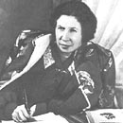
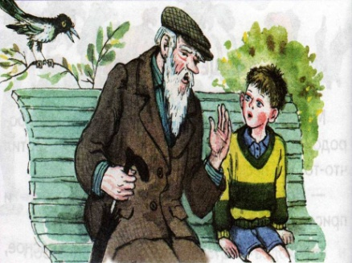
Внеклассное чтение 1 класс УМК «Школа России»
Валентина Александровна Осеева
Рассказы

Slide 2
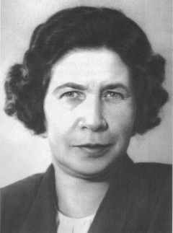
Творчество советской писательницы Валентины Александровны Осеевой (1902-1969) проникнуто огромным желанием научить детей различать добро и зло в своем сердце, давать верную оценку своим поступкам. Каждый из её коротких рассказов глубоко проникает в душу читателя, заставляет задуматься. Работая воспитателем беспризорных детей, В. Осеева понимала, как важно напитать их души светлыми, добрыми мыслями и чувствами, дать твердые нравственные ориентиры. Именно для этих трудных ребят были написаны её первые сказки и рассказы, которые впоследствии завоевали сердца многих юных читателей.
Сама писательница признается, что хотела бы помочь детям научиться читать и думать о плохих и хороших поступках. Действительно, её короткие повествования дают ребятам образцы человеческих отношений, учат честности, уважению и любви к людям, чуткости к тем, кто нас окружает. В увлекательной форме, на близких детям примерах Осеева помогает понять своим юным читателям, что такое настоящая дружба, как можно простым словом ранить или наоборот, исцелить человека. В своих рассказах-притчах писательница подсказывает ребятам, как строить отношения со сверстниками, как решать возникающие «детские» проблемы, которые зачастую кажутся неважными для взрослых.
Произведения В. Осеевой помогают увидеть, что такие болезни души как эгоизм, жадность, злоба и предательство отравляют жизнь больше, чем внешние неприятности. .

Slide 3
Ребята!
Чтобы познакомиться с рассказом В.А.Осеевой, щёлкните по обложке книги и прочитайте рассказ. Чтобы вернуться назад, щёлкните по иллюстрации. Переход - .

Slide 4

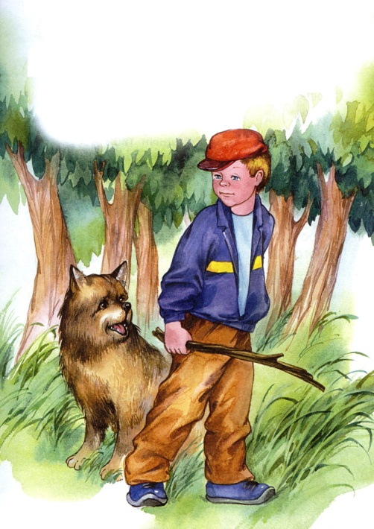





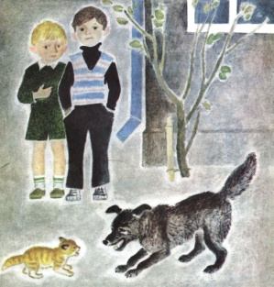
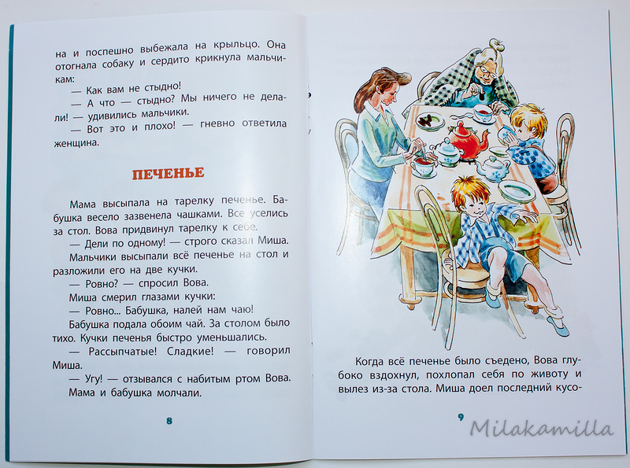
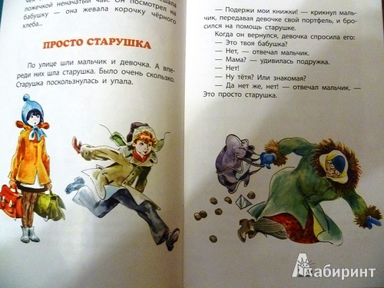
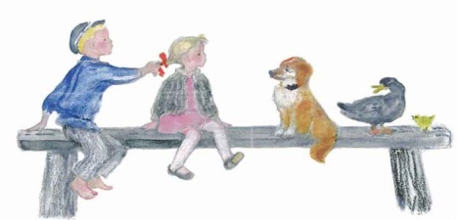

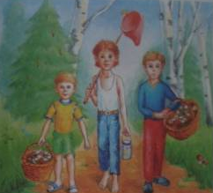
В.Осеева
Печенье
В. Осеева
В. Осеева
В. Осеева
В. Осеева
Кто хозяин?
В.Осеева
Девочка с куклой
В.Осеева
Что легче?
ПЛОХО
КТО ВСЕХ ГЛУПЕЕ?
ПРОСТО СТАРУШКА

Slide 5
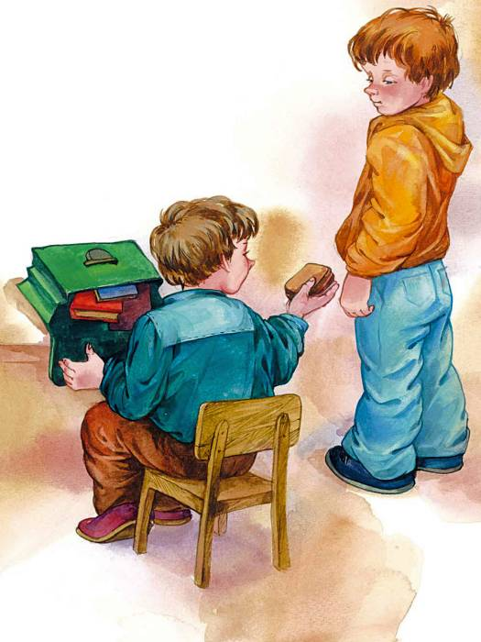
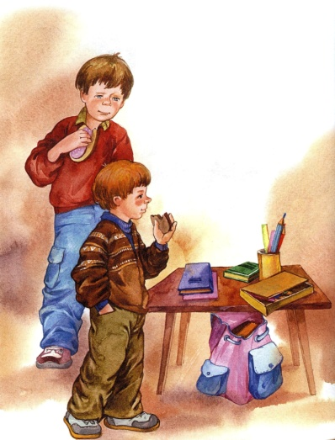
ТРИ ТОВАРИЩА
- А ты где его потерял? - спросил Миша.
- Не знаю... - тихо сказал Витя и отвернулся.
- Ты, наверное, в кармане нёс, а надо в сумку класть, - сказал Миша. А Володя ничего не спросил. Он подошёл к Вите, разломил пополам кусок хлеба с маслом и протянул товарищу:
- Бери, ешь!
Витя потерял завтрак. На большой перемене все ребята завтракали, а Витя стоял в сторонке.
- Почему ты не ешь? - спросил его Коля.
- Завтрак потерял...
- Плохо, - сказал Коля, откусывая большой кусок белого хлеба. - До обеда далеко ещё!

Slide 6
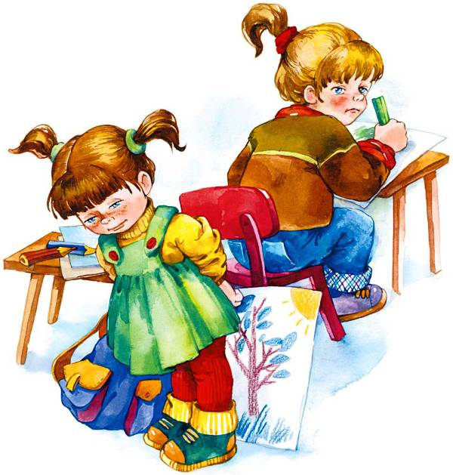
СИНИЕ ЛИСТЬЯ
- Смотри, - говорит Катя, - не чини, не нажимай крепко, в рот не бери. Да не рисуй много.
- Мне, - говорит Лена, - только листочки на деревьях нарисовать надо да травку зелёную.
- Это много, - говорит Катя, а сама брови хмурит. И лицо недовольное сделала.
Посмотрела на неё Лена и отошла. Не взяла карандаш. Удивилась Катя, побежала за ней:
- Ну, что ж ты? Бери!
- Не надо, - отвечает Лена. На уроке учитель спрашивает:
- Отчего у тебя, Леночка, листья на деревьях синие?
- Карандаша зелёного нет.
- А почему же ты у своей подружки не взяла?
Молчит Лена. А Катя покраснела как рак и говорит:
- Я ей давала, а она не берёт. Посмотрел учитель на обеих:
- Надо так давать, чтобы можно было взять.
У Кати было два зелёных карандаша. А у Лены ни одного. Вот и просит Лена Катю:
- Дай мне зелёный карандаш. А Катя и говорит:
- Спрошу у мамы.
Приходят на другой день обе девочки в школу. Спрашивает Лена:
- Позволила мама?
А Катя вздохнула и говорит:
- Мама-то позволила, а брата я не спросила.
- Ну что ж, спроси ещё у брата, - говорит Лена.
Приходит Катя на другой день.
- Ну что, позволил брат? - спрашивает Лена.
Брат-то позволил, да я боюсь, сломаешь ты карандаш.
Я осторожненько, - говорит Лена.

Slide 7
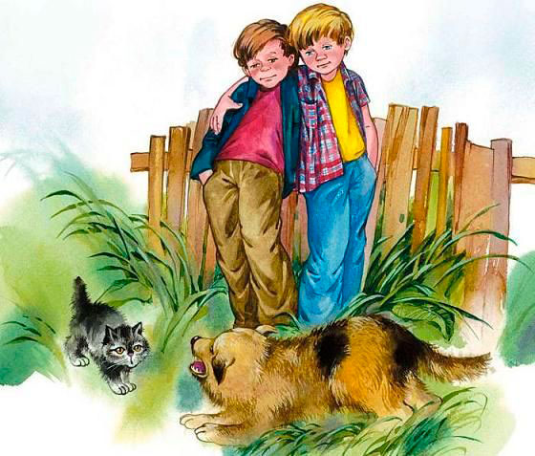
Прямо перед ней, прижавшись к забору, сидел маленький взъерошенный котёнок. Он широко раскрывал рот и жалобно мяукал. Неподалёку стояли два мальчика и ждали, что будет.
В окно выглянула женщина и поспешно выбежала на крыльцо. Она отогнала собаку и сердито крикнула мальчикам:
- Как вам не стыдно!
- А что стыдно? Мы ничего не делали! - удивились мальчики.
- Вот это и плохо! - гневно ответила женщина.
ПЛОХО
Собака яростно лаяла, припадая на передние лапы.

Slide 8
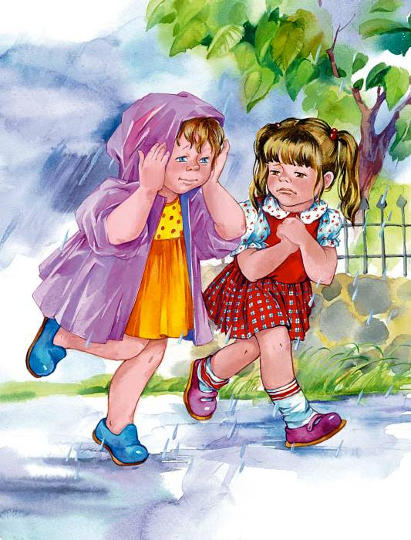
ДО ПЕРВОГО ДОЖДЯ
- Сними свой плащ, мы накроемся вместе! - крикнула на бегу Таня.
- Я не могу, я промокну! - нагнув голову с капюшоном, ответила ей Маша.
В школе учительница сказала:
- Как странно, у Маши платье сухое, а у тебя, Таня, совершенно мокрое. Как же это случилось? Ведь вы же шли вместе?
- У Маши был плащ, а я шла в одном платье, - сказала Таня.
- Так вы могли бы укрыться одним плащом, - сказала учительница и, взглянув на Машу, покачала головой. - Видно, ваша дружба до первого дождя!
Обе девочки густо покраснели: Маша за Таню, а Таня за себя.
Таня и Маша были очень дружны и всегда ходили в школу вместе. То Маша заходила за Таней, то Таня - за Машей.
Один раз, когда девочки шли по улице, начался сильный дождь. Маша была в плаще, а Таня - в одном платье. Девочки побежали.

Slide 9
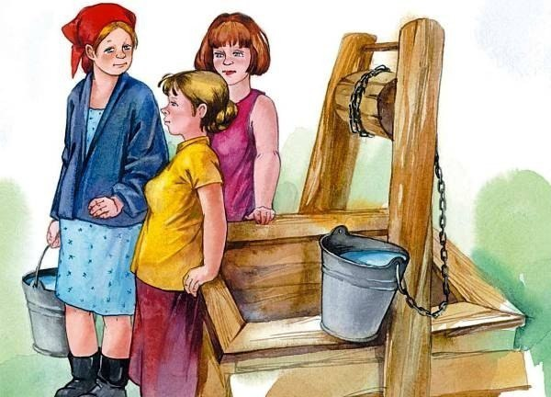
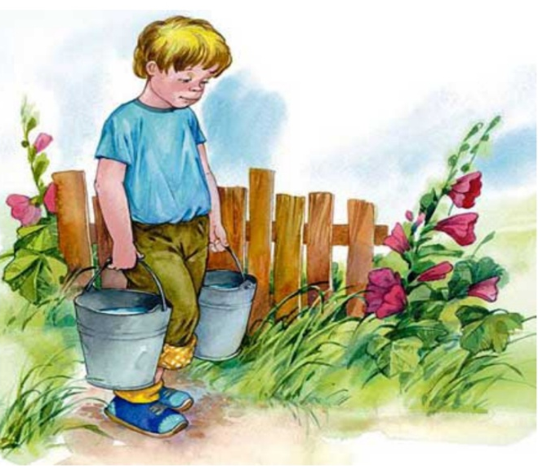
СЫНОВЬЯ
- Что ж сказать? - говорит женщина. - Ничего в нём особенного нету.
Вот набрали женщины полные вёдра и пошли. А старичок - за ними. Идут женщины, останавливаются. Болят руки, плещется вода, ломит спину.
Вдруг навстречу три мальчика выбегают.
Один через голову кувыркается, колесом ходит - любуются им женщины.
Другой песню поёт, соловьём заливается - заслушались его женщины.
А третий к матери подбежал, взял у неё вёдра тяжёлые и потащил их.
Спрашивают женщины старичка:
- Ну что? Каковы наши сыновья?
- А где же они? - отвечает старик. - Я только одного сына вижу!
Две женщины брали воду из колодца. Подошла к ним третья. И старенький старичок на камушек отдохнуть присел.
Вот говорит одна женщина другой:
- Мой сынок ловок да силен, никто с ним не сладит.
- А мой поёт, как соловей. Ни у кого голоса такого нет, - говорит другая. А третья молчит.
- Что же ты про своего сына не скажешь? - спрашивают её соседки.

Slide 10
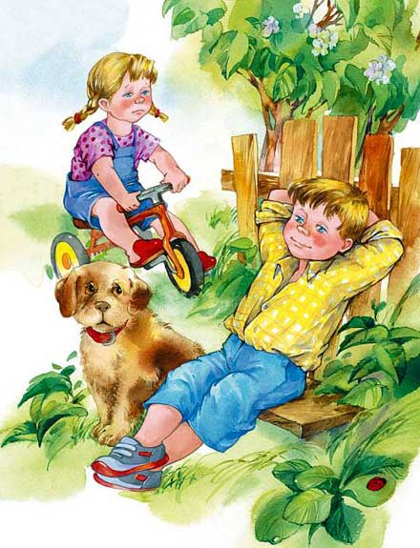
ХОРОШЕЕ
А Юра думает:
“Вот если б на няню волки напали, а я бы их застрелил!”
А няня тут как тут:
- Убери посуду, Юрочка.
- Убери сама - некогда мне!
Покачала головой няня. А Юра опять думает:
“Вот если б Трезорка в колодец упал, а я бы его вытащил!”
А Трезорка тут как тут. Хвостом виляет:
“Дай мне попить, Юра!”
- Пошёл вон! Не мешай думать! Закрыл Трезорка пасть, полез в кусты. А Юра к маме пошёл:
- Что бы мне такое хорошее сделать? Погладила мама Юру по голове:
- Погуляй с сестрёнкой, помоги няне посуду убрать, дай водички Трезору.
Проснулся Юрик утром. Посмотрел в окно. Солнце светит. Денёк хороший.
И захотелось мальчику самому что-нибудь хорошее сделать.
Вот сидит он и думает:
“Что, если б моя сестрёнка тонула, а я бы её спас!”
А сестрёнка тут как тут:
- Погуляй со мной, Юра!
- Уходи, не мешай думать! Обиделась сестрёнка, отошла.

Slide 11
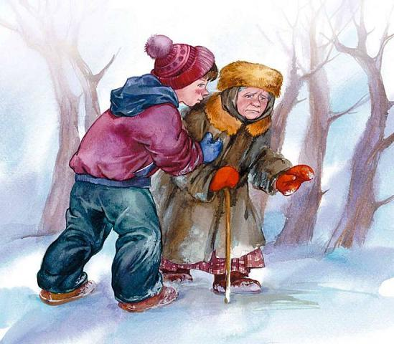
ПРОСТО СТАРУШКА
По улице шли мальчик и девочка. А впереди них шла старушка. Было очень скользко. Старушка поскользнулась и упала.
– Подержи мои книжки! – крикнул мальчик, передавая девочке свой портфель, и бросился на помощь старушке.
Когда он вернулся, девочка спросила его:
– Это твоя бабушка?
– Нет, – отвечал мальчик.
– Мама? – удивилась подружка.
– Нет!
– Ну, тётя? Или знакомая?
– Да нет же, нет! – отвечал мальчик. – Это просто старушка.

Slide 12
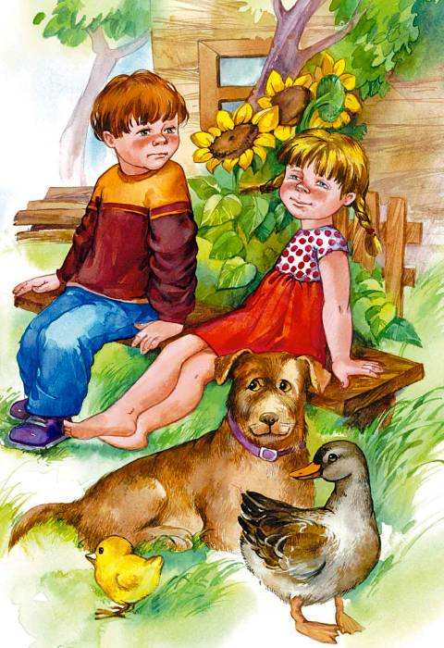
КТО ВСЕХ ГЛУПЕЕ?
Ударила она ногой Барбоса. Завизжал Барбос, обиделся, оскалил зубы. Хотел укусить её, да Таня - хозяйка, трогать её нельзя.
Цапнул Барбос утку Устинью за хвост. Всполошилась утка, пригладила свои перышки. Хотела цыплёнка Боську клювом ударить, да раздумала.
Вот и спрашивает её Барбос:
- Что же ты, утка Устинья, Боську не бьёшь? Он слабее тебя.
- Я не такая глупая, как ты, - отвечает Барбосу утка.
- Есть глупее меня, - говорит пёс и на Таню показывает. Услыхала Таня.
- И глупее меня есть, - говорит она и на Ваню смотрит.
Оглянулся Ваня, а сзади него никого нет.
Жили-были в одном доме мальчик Ваня, девочка Таня, пёс Барбос, утка Устинья и цыплёнок Боська.
Вот однажды вышли они все во двор и уселись на скамейку: мальчик Ваня, девочка Таня, пёс Барбос, утка Устинья и цыплёнок Боська.
Посмотрел Ваня направо, посмотрел налево, задрал голову кверху. Скучно! Взял да и дёрнул за косичку Таню.
Рассердилась Таня, хотела дать Ване сдачи, да видит - мальчик большой и сильный.

Slide 13
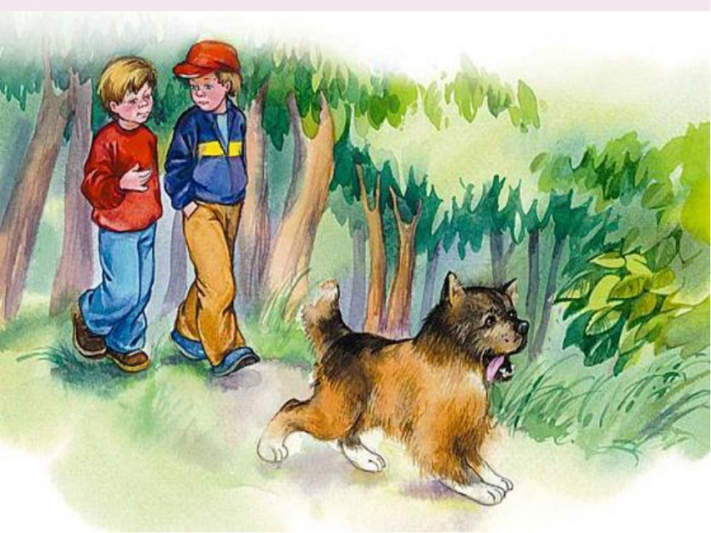
КТО ХОЗЯИН?
Вдруг из двора лесника выскочили две огромные овчарки. Они бросились на Жука и повалили его на землю. Ваня поспешно вскарабкался на дерево и крикнул товарищу:
- Спасайся!
Но Коля схватил палку и бросился на помощь Жуку. На шум прибежал лесник и отогнал своих овчарок.
- Чья собака? - сердито закричал он.
- Моя, - сказал Коля.
Ваня молчал.
Большую черную собаку звали Жук. Два мальчика, Коля и Ваня, подобрали Жука на улице. У него была перебита нога. Коля и Ваня вместе ухаживали за ним, и, когда Жук выздоровел, каждому из мальчиков захотелось стать его единственным хозяином. Но кто хозяин Жука, они не могли решить, поэтому спор их всегда кончался ссорой.
Однажды они шли лесом. Жук бежал впереди. Мальчики горячо спорили.
- Собака моя, - говорил Коля, - я первый увидел Жука и подобрал его!
Нет, моя, - сердился Ваня, - я перевязывал ей лапу и таскал для нее вкусные кусочки!
Никто не хотел уступить. Мальчики сильно поссорились.
- Моя! Моя! - кричали оба.

Slide 14
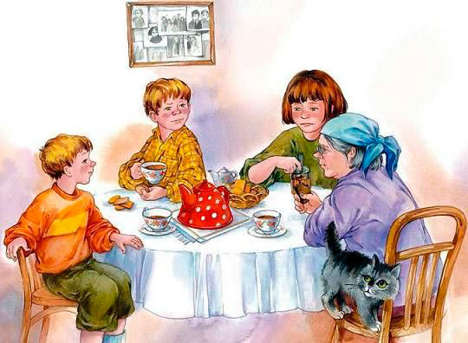
ПЕЧЕНЬЕ
- Ровно? - спросил Вова.
Миша смерил глазами кучки:
- Ровно... Бабушка, налей нам чаю!
Бабушка подала обоим чай. За столом было тихо. Кучки печенья быстро уменьшались.
- Рассыпчатые! Сладкие! - говорил Миша.
- Угу! - отзывался с набитым ртом Вова.
Мама и бабушка молчали. Когда все печенье было съедено, Вова глубоко вздохнул, похлопал себя по животу и вылез из-за стола. Миша доел последний кусочек и посмотрел на маму - она мешала ложечкой не начатый чай. Он посмотрел на бабушку - она жевала корочку черного хлеба...
Мама высыпала на тарелку печенье. Бабушка весело зазвенела чашками. Все уселись за стол. Вова придвинул тарелку к себе.
- Дели по одному, - строго сказал Миша.
Мальчики высыпали все печенье на стол и разложили его на две кучки.

Slide 15
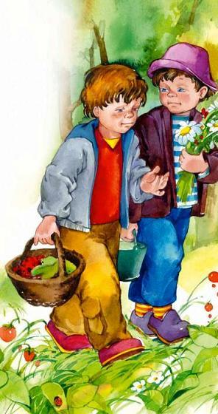
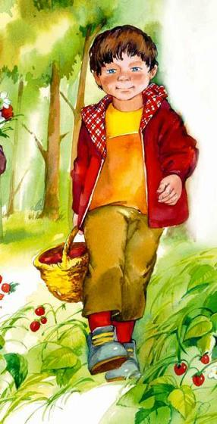
ЧТО ЛЕГЧЕ?
– А я правду скажу, – говорит третий. – Правду всегда легче сказать, потому что она правда и придумывать ничего не надо.
Вот разошлись они все по домам. Только сказал первый мальчик отцу про волка – глядь, лесной сторож идёт.
– Нет, – говорит, – в этих местах волка.
Рассердился отец. За первую вину наказал, а за ложь вдвое.
Пошли три мальчика в лес. В лесу грибы, ягоды, птицы. Загулялись мальчики. Не заметили, как день прошёл. Идут домой – боятся:
— Попадёт нам дома!
Вот остановились они на дороге и думают, что лучше: соврать или правду сказать?
– Я скажу, – говорит первый, – будто волк на меня напал в лесу. Испугается отец и не будет браниться.
– Я скажу, – говорит второй, – что дедушку встретил. Обрадуется мать и не будет бранить меня.
Второй мальчик про деда рассказал. А дед тут как тут в гости идёт.
Узнала мать правду. За первую вину наказала, а за ложь – вдвое.
А третий мальчик как пришёл, так с порога во всём повинился. Поворчала на него тётка да и простила.

Slide 16
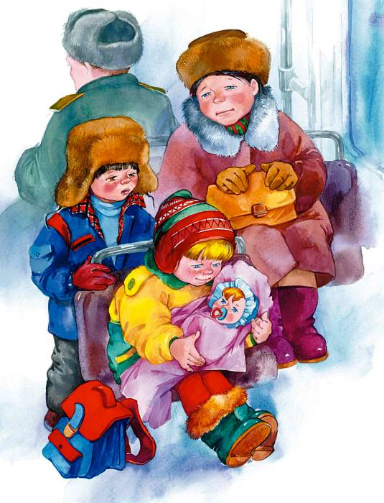
ДЕВОЧКА С КУКЛОЙ
Юра вошёл в автобус и сел на детское место. Вслед за Юрой вошёл военный. Юра вскочил:
– Садитесь, пожалуйста!
– Сиди, сиди! Я вот здесь сяду.
Военный сел сзади Юры. По ступенькам поднялась старушка.
Юра хотел предложить ей место, но другой мальчик опередил его.
«Некрасиво получилось», – подумал Юра и стал зорко смотреть на дверь. С передней площадки вошла девочка. Она прижимала к себе туго свернутое байковое одеяльце, из которого торчал кружевной чепчик.
Юра вскочил:
– Садитесь, пожалуйста!
Девочка кивнула головой, села и, раскрыв одеяло, вытащила большую куклу.
Пассажиры засмеялись, а Юра покраснел.
– Я думал, она женщина с ребёнком, – пробормотал он.
Военный одобрительно похлопал его по плечу:
– Ничего, ничего! Девочке тоже надо уступать место! Да ещё девочке с куклой!

Slide 17
Ссылки на интернет-ресурсы:
http://www.clipartpal.com/_thumbs/pd/open_face_book_blank_T.png - книга
http://www.tetsystems.com/typo3temp/pics/238506b31a.jpg - книжная полка
http://nachalo4ka.ru/wp-content/uploads/2014/04/shablon-knigi-prevyu-3.png - титульный лист
http://content.foto.mail.ru/mail/polepic/2/i-60.jpg- портрет В.Осеевой
http://skazvikt.ucoz.ru/_pu/14/37443327.jpg - хорошее
http://s020.radikal.ru/i719/1301/e3/b59b06ce3ae4.jpg - три товарища
http://aria-art.ru/0/O/Oseeva%20V.%20Sinie%20list%27ja%20%28E.%20Karpovich%29/16.jpg - кто хозяин
http://img-fotki.yandex.ru/get/6712/154981744.56/0_b862d_f470b215_XL.jpg - печенье
http://nevinka.library.ru/img/oseeva-1-203-2.jpg - портрет В.Осеевой
http://samizdatt.net/uploads/posts/2016-01/1453235465_starikimalvoron.jpg - волшебное слово
http://booksbunker.com/get_binary/507f2dfd67b0c.fb2/i_043.jpg/1 - синие листья
http://www.planetaskazok.ru/images/stories/oseeva/sinie_listya/img_056.jpg - что легче1
http://www.planetaskazok.ru/images/stories/oseeva/sinie_listya/img_057.jpg - что легче2
http://www.planetaskazok.ru/images/stories/oseeva/sinie_listya/img_008.jpg - просто старушка
http://www.сказкионлайн.рф/uploads/1/0/5/8/10580347/9984682_orig.jpg - плохо
http://www.e-reading.life/illustrations/137/137772-i_059.jpg - хорошее
http://pro-razvitie.ru/upload/blogs/bf13fcda773c8f255d37cd6f7156e63d.jpg - сыновья
http://fs00.infourok.ru/images/doc/307/306844/2/img6.jpg - сыновья
http://e-libra.ru/files/cache1/203849/i_022.jpg - три товарища
http://aria-art.ru/0/O/Oseeva%20V.%20Sinie%20list%27ja%20(E.%20Karpovich)/21.jpg - три товарища
http://images.mreadz.net/104/103057/37.jpg - до первого дождя
http://www.e-reading.mobi/illustrations/137/137772-i_040.jpg - печенье
http://fs00.infourok.ru/images/doc/220/7409/4/img9.jpg - кто хозяин
http://www.librius.net/i/22/65422/i_010.jpg - девочка с куклой

